Slide 1

Raznolikost svjetskog stanovništva
Kviz

Slide 2
1. Koliko se jezika danas govori u svijetu?
Oko pet tisuća
Više od sedam tisuća
Preko devet tisuća

Slide 3
TOČNO

Slide 4
NETOČNO

Slide 5
2. Koji jezik je najvažniji u međunarodnom sporazumijevanju?
Engleski
Kineski
Francuski

Slide 6
TOČNO

Slide 7
NETOČNO

Slide 8
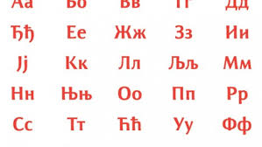

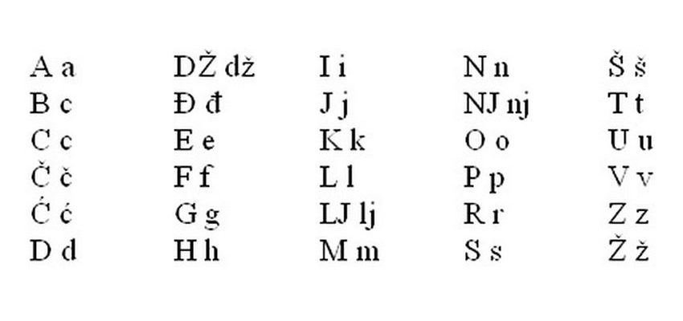
3. Koje je najraširenije svjetsko pismo?

Slide 9
TOČNO

Slide 10
NETOČNO

Slide 11
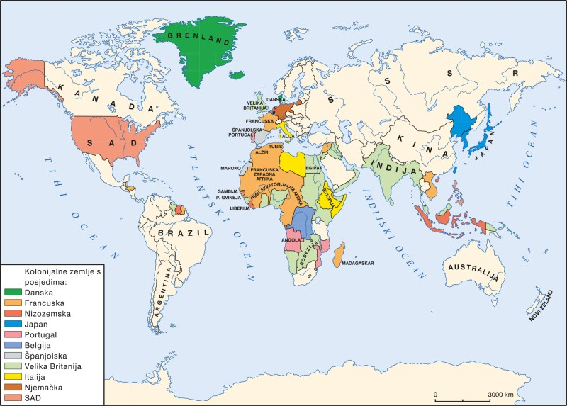
4. Koji europski jezik se, nakon kolonijalnih osvajanja, najviše raširio po južnoj americi?
Engleski
Portugalski
Španjolski

Slide 12
TOČNO

Slide 13
NETOČNO

Slide 14
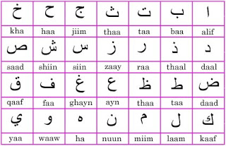
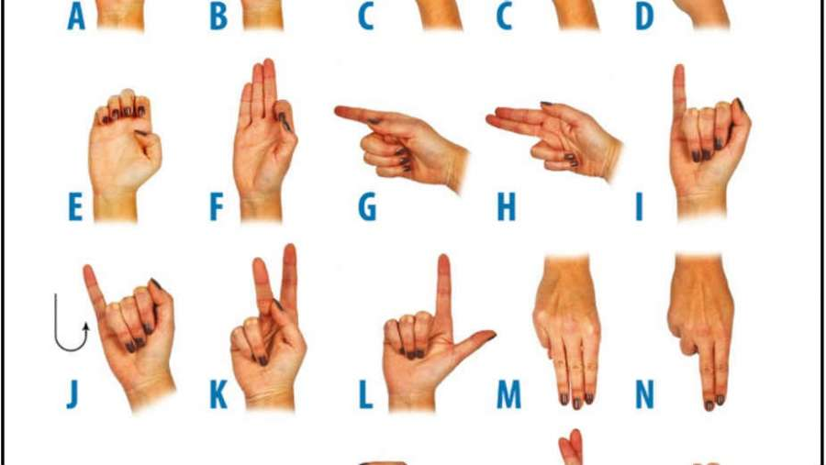
5. Koja slika prikazuje znakovni jezik?

Slide 15
TOČNO

Slide 16
NETOČNO

Slide 17



6. Kako se naziva međunarodna organizacija za obrazovanje, znanost i kulturu?

Slide 18
TOČNO

Slide 19
NETOČNO

Slide 20
7. Koji grad je sveti grad triju velikih svjetskih religija – kršćanstva, islama i judaizma?
Borobudur
Jeruzalem
Meka
Rim

Slide 21
TOČNO

Slide 22
NETOČNO

Slide 23

ČESTITAM!!!!!!

